Slide 1

科技赋能普惠金融
联动优势简介

Slide 2



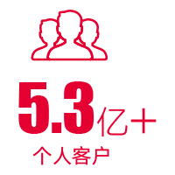
企业简介
联动优势是一家互联网高新技术企业，成立于2003年，面向金融机构和产业经济提供综合性金融科技服务，助力政府机构推进科技监管与智慧政务建设。2016年通过重大资产重组上市，成为海联金汇（002537）全资子公司。为更好推进数字科技战略，2019年12月成立联动优势（北京）数字科技有限公司。
联动优势积极布局人工智能、区块链、云服务、大数据和5G消息等科技能力建设，重点打造第三方支付、数字科技、智慧营销、智能消息、区块链应用和跨境金融服务等业务能力，已与140多家金融机构和3600多家大型企业建立合作，服务惠及100万家中小企业和5.3亿个人用户。

Slide 3
企业简介
国家高新技术企业
国家重点软件企业
中关村高新技术企业
中关村西城园重点金融科技企业
国家级金融科技示范区企业
2014-2018年连续五年蝉联
“中国互联网百强企业”
中国互联网金融协会常务理事单位
中国支付清算协会常务理事单位
中国信息通信研究院
可信区块链联盟副理事长单位
“金融风控大数据应用服务平台”
列入国家发改委“促进大数据
发展重大工程”
中国软件和信息服务
综合竞争力百强企业
参与支持全国首个地方金融非现场监管区块链系统
网联清算有限公司创始股东
新金融联盟理事单位
第三方移动支付交易规模
市场份额排名全国第四
(易观2019年第三季度数据统计)
中国移动5G消息创新开放
实验室成员单位
与加拿大SFU大学
共建AI研究中心

Slide 4

发展历程(2003-2012）
ToB服务成为增长发力点
“资金归集业务”
市场领先
“金融信息服务”
正式运营
“手机钱包”
用户数突破1亿
第三方支付与金融信息ToB服务业务实现高速增长，合作商户近千家；荣获德勤“高科技高成长中国50强”。
“资金管理解决方案”稳居国内移动应用领域资金归集业务市场份额第一；业务覆盖用户逾4亿，累计处理资金超1000
亿元，日交易资金突破1亿元。
以金融信息服务为切入点，推进与金融机构的多层次合作，签约工商银行、建设银行、招商银行、兴业银行、华夏银行等多家国内大中型银行。
第三方支付服务持续助力电子商务快速发展，“手机钱包”用户超过1亿，联合中国移动推出“无线票务”等服务助力北京奥运会。
首创“手机钱包”
整合运营商和金融资源，开展手机号与银行账号绑定支付业务，开“移动支付”先河。
获第三方支付牌照
促发展提速
科技创新项目
获得国家支持
打造供应链支付
解决方案
成立联动优势电子商务有限公司， 获得中国人民银行首批“第三方支付牌照”，互联网支付、移动电话支付等第三方支付业务进入发展快车道。
“手机钱包”
快速拓展
“移动电子商务综合支付和服务平台”获得发改委2009年国家信息化试点项目，“基于手机的非接支付系统研发和产业化示范项目”获得工信部2009年度电子发展基金。
使命起航
打造供应链支付解决方案——支付交易规模突破百亿。面向行业市场，依据企业级客户需求，打造定制化、系统化的“支付清分”服务，为企业供应链支付结算提供
解决方案。
中国移动、中国银联等发起成立
联动优势科技有限公司，致力于
创新、绿色、安全、高效的金融
电子服务。
“手机钱包”业务在全国多个省份开通，业务涵盖话费缴费、游戏充值、内容付费、缴税、保险、订票等应用领域。
2012
2011
2010
2009
2007
2008
2003
2004
2005
2006

Slide 5
发展历程(2013-2020）
与国家级金融科技
示范区共启航程
研发储备金融科技
前沿技术
启动跨境支付
全球业务
作为西城区重点企业亮相京交会金融服务专题展，见证国家级金融科技示范区建设启动；成立联动优势（北京）数字科技有限公司，进一步深化金融科技生态布局；国家级项目“金融风控大数据应用服务平台”通过验收；与延安大学共建“区块链应用及安全仿真实验室”；与齐鲁工业大学共建“区块链供应链金融研究所”；联合发布《数字金融安全白皮书》；与清华大学信息技术研究院语音和语言技术中心达成战略合作； UChains（优链）连续三年通过可信区块链标准功能测试；与北京电视台联合制作《金融科技惠及你我》系列专题节目。
战略升级
发力监管科技与智慧政务
率先推出快捷
支付产品
参股投资网联清算有限公司;与北京理工大学共建“区块链技术联合实验室”自主研发区块链底层框架产品优链问世；“金融风控大数据应用服务平台”项目入选“发改委2017年重大项目计划”；新一代电子支付安全技术北京市工程实验室”被北京市发改委认定为2017年市级工程实验室项目；“移动支付”交易规模国内排名前四。
移动支付年交易
规模突破15000亿
获得中国人民银行“跨境人民币支付业务备案许可资格”、国家外汇管理局“跨境电商外汇支付试点许可”，开拓全球市场。
参与支持的全国首个地方金融非现场监管区块链系统正式发布。
成为中国银联快捷支付首批合作机构，重点布局O2O及电商、航旅行业、推出快捷支付产品，推动电子商务行业快速发展。
连续第五年入榜“中国互联网百强企业”；移动支付年交易规模突破15000亿元，全国排名第四；UChains（优链）在2018可信区块链标准功能测试中位列第二位；整合打造第三方支付、数字科技、金融信息服务、互联营销、跨境金融服务五大业务板块，为金融机构与产业升级提供综合性金融科技服务。
线上线下支付
服务全覆盖
实施重大资产
重组上市
继取得互联网支付、移动电话支付牌照后，再获“银行卡收单”资质，实现全国范围的
线上线下全场景支付服务；首度入选“中国
互联网百强企业”，位列第28位。
通过资产重组并入上市
公司“海立美达”，后
更名“海联金汇”（股
票代码：002537），
成为第一家A股上市的
拥有支付牌照的金融科
技公司；在美国成立安
派国际有限公司，加速
业务国际化进程。
2020
2019
2018
2017
2013
2014
2015
2016

Slide 6

上市公司
海联金汇科技股份有限公司
深圳中小板上市公司（002537）
双主业驱动的成长型上市公司
智能制造+金融科技“双轮驱动”
联动优势科技有限公司
海联金汇科技股份有限公司
(制造板块）
智能
制造
金融
科技
联动优势（北京）数字科技有限公司
联动优势电子商务有限公司
下属控股及参股公司
海联金汇金融科技（北京）有限公司

Slide 7


融合发展
2016年上半年，海联金汇通过定向增发30.39亿元，收购联动优势100%股权
联动优势成立
金融信息服务业务开通
联动优势电子商务有限公司成立
获发央行第三方支付牌照
发改委、工信部、财政部、商务部和国家税务总局“国家规划布局内重点软件企业”
全面开展线上线下支付服务
互联网百强位列第28位
获批基金销售支付结算业务许可资格
获得外管局跨境电商外汇支付试点许可资格
获得央行跨境人民币支付业务备案许可资格
互联网百强位列第27位
在美国成立安派国际有限公司
成为海立美达全资子公司，开启资本市场之门
再度入选中国互联网企业百强
联动优势蝉联互联网企业百强榜单
上市公司海立美达更名为海联金汇
联动优势（加拿大）有限公司于温哥华正式成立
联
动
优
势
︵
金
融
科
技
︶
陆续在全国开展移动支付业务
海联
金汇
2003
2004
2007
2011
2013
2014
2015
2016
2017
2018
海
立
美
达
︵
智
能
制
造
︶
海立美达股份有限公司成立
公司在深圳证券交易所上市，成功募集资金10亿元
投资1.5亿元成功并购北汽福田旗下湖北海立田汽车部件有限公司，拓展商用车零部件业务
通过上汽大众体系认证，成为上汽大众一级供应商
投资4亿并购北汽福田旗下湖北福田专用汽车有限公司，进入专用汽车市场
增发30亿并购联动优势，进入金融科技领域
公司更名海联金汇科技股份有限公司，标志着公司的发展进入新时代
投资2.4亿成功并购宁波泰鸿机电有限公司，成为吉利汽车一级核心供应商
投资2.7亿元并购上海和达汽车零部件有限公司，成为上汽集团核心零部件供应商
Notes:
海联金汇2016年上半年，公司通过定向增发30.39亿元，收购联动优势100%股权，并同时增发募集资金18.7亿元，开启了海联金汇由传统制造业为主向智能制造与金融科技并举的崭新征程，正式开启了“双主业模式”的运行体制。
一方面，通过智能制造、移动信息服务、第三方支付以及供应链金融业务的强劲增长潜力,打造“智能制造+金融科技”的双主业模式;
另一方面,智能制造板块也可以利用金融科技板块在大数据运营方面的技术优势和项目经验,结合自身上下游客户资源优势,在原有主业中引入供应链金融服务,增强上下游合作伙伴粘性,增强采购与销售能力,巩固公司在产业链中的核心地位。

Slide 8








战略定位
运用人工智能、区块链、多方安全计算等数字化技术，助力政务监管、 产业数字化治理，推进社会及产业智能化及数字化建设。
致力于研发和应用前沿金融科技，为各类金融产品和服务创新赋能，助力金融实现数字化、智能化、普惠化。
与金融机构紧密合作，融入多元行业应用场景，为产业互联网和消费互联网提供多样、便捷、高效、安全的金融科技服务。
科技赋能
普惠金融
不断推动技术和产品创新，满足产业链及中小微企业不同层次的投融资需求，促进传统产业升级和实体经济发展。
综合运用人工智能和大数据挖掘等技术，辅助零售金融、消费信贷实现智能风控，提升个人金融服务覆盖率。

Slide 9
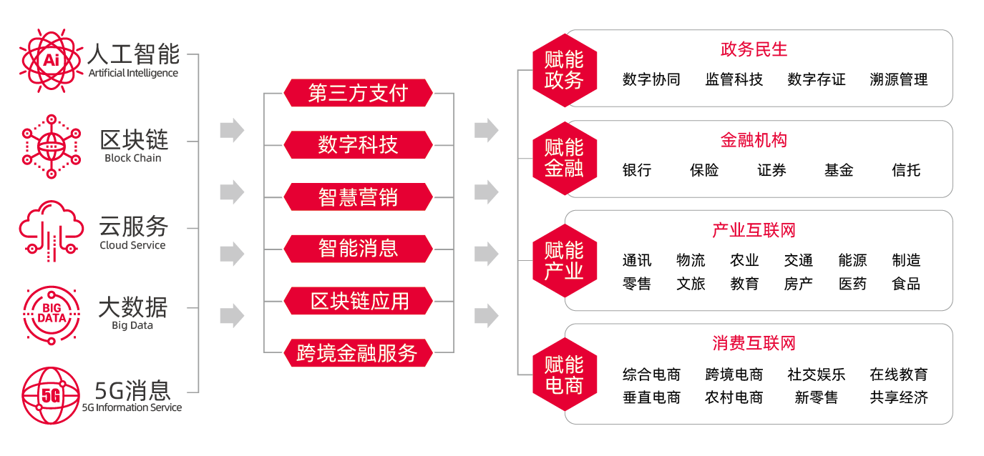
服务生态
以人工智能、区块链、云服务、大数据和5G消息等技术能力支撑第三方支付、数字科技、智慧营销、智能信息、区块链应用和跨境金融服务等业务能力，为政府部门、金融机构、产业互联网和电子商务赋能，构建金融科技生态，助力普惠金融、实体经济发展和社会治理体系建设。

Slide 10





技术能力
公司着眼于人工智能、区块链、云服务、大数据和5G消息等前沿技术的研发和创新，为金融科技服务提供技术能力支撑。
Notes:
C云服务
目前，中国SAAS行业的主要参与方包括创业公司、互联网巨头和传统软件转型。其中，创业公司、传统软件公司更多参与相对细分的市场以获取壁垒。而互联网公司更多从自身优势服务入手打造平台化的生态系统。
其中行业垂直型SaaS为特定行业提供服务，主要覆盖的行业有：金融、教育、制造、建筑地产等。2017年，中国64.5%的SAAS用户企业聚集在金融、教育、制造、建筑地产、软件开发五大风口，其中金融行业SAAS应用占中国SAAS行业应用的18.9%，份额第一。
“联动支付管家”是联动优势旗下的综合支付及企业金融服务云平台，致力为企业客户提供全场景、标准化的综合支付服务及可定制化的行业解决方案，实现所有主流支付方式一站式覆盖；同时为客户提供企业账户资金管理，上、下游多级商家管理、金融增值、交易清算、客户账户营销等金融增值服务；更有数据统分、电子签章、智能投顾、人脸识别等多种基础科技服务；进而全面提升企业的业务运营水平，推动企业交易管理以及资金管理的智能化、高效化、科技化。

Slide 11
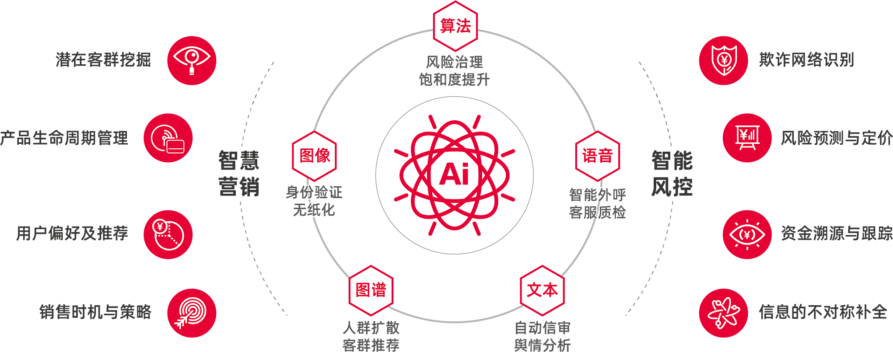
A ——人工智能
Notes:
A人工智能
2017年，联动优势与加拿大SFU大学合作，在温哥华建立了联动优势科技加拿大AI研发中心，实现了产学研的协同与集成。至今，联动优势已经具备关系图谱、网络表达、深度学习、语音图形和智能爬虫等AI核心能力，形成数据层、算法层和服务层互动的AI布局。
以AI为驱动力分阶段逐步将数据资产向应用服务转变，AI为大数据应用的每一个阶段进行赋能，推动大数据在商业场景里应用，联动优势的AI能力已经在信贷全生命周期、信用卡发卡全生命周期内的客群挖掘、欺诈分析、流失分析、卡周期管理等各个方面得到了积极反馈。

Slide 12
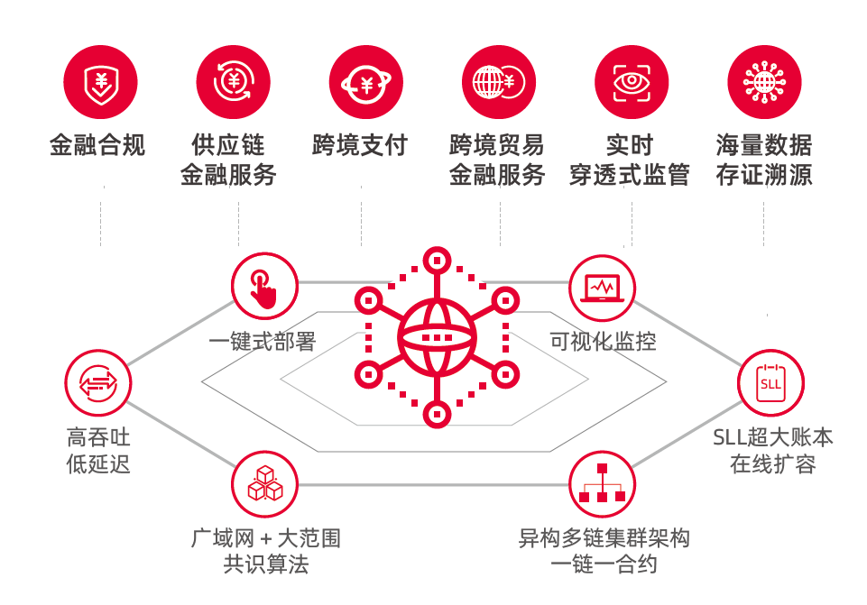
B ——区块链
Notes:
B区块链
针对行业联盟链，联动优势完全自主研发了区块链底层框架——UChains（优链）。优链拥有全网共识、超大账本、异构多链、灵活部署等核心技术能力，连续三年通过中国信通院可信区块链标准测试，首批通过国家网信办区块链系统备案。
基于优链的跨境保理融资授信管理平台和供应链金融服务平台等得到应用。其中，跨境保理融资授信管理平台围绕跨境电商的金融场景，结合区块链技术，通过多方参与和流程再造等形式，实现多方共同维护共享账本、互信并互认，精准控制授信额度，为小微企业和个体户提供基于应收账款的供应链融资服务，并入选2018金融区块链创新应用优秀案例。
同时，联动优势还承担中国支付清算协会、互联网金融协会、中国信通院等多项课题研究和标准制定。拥有9项区块链相关标准、3项区块链相关的行业级重点课题，发布了4本区块链相关白皮书。

Slide 13
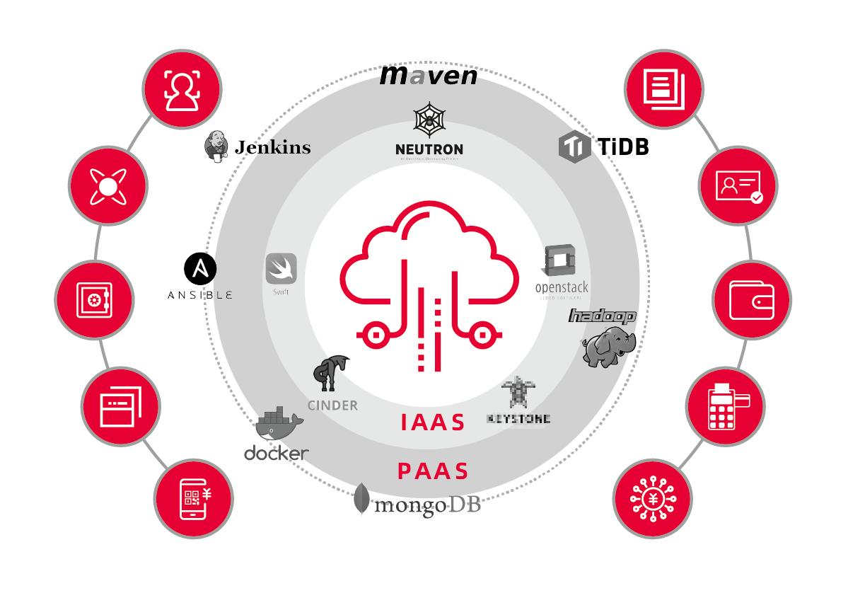
C ——云服务
人脸识别
电子合同
智能投顾
实名认证
资金管理
企业钱包
账户通
智能POS
立马付
聚合付
Notes:
C云服务
目前，中国SAAS行业的主要参与方包括创业公司、互联网巨头和传统软件转型。其中，创业公司、传统软件公司更多参与相对细分的市场以获取壁垒。而互联网公司更多从自身优势服务入手打造平台化的生态系统。
其中行业垂直型SaaS为特定行业提供服务，主要覆盖的行业有：金融、教育、制造、建筑地产等。2017年，中国64.5%的SAAS用户企业聚集在金融、教育、制造、建筑地产、软件开发五大风口，其中金融行业SAAS应用占中国SAAS行业应用的18.9%，份额第一。
“联动支付管家”是联动优势旗下的综合支付及企业金融服务云平台，致力为企业客户提供全场景、标准化的综合支付服务及可定制化的行业解决方案，实现所有主流支付方式一站式覆盖；同时为客户提供企业账户资金管理，上、下游多级商家管理、金融增值、交易清算、客户账户营销等金融增值服务；更有数据统分、电子签章、智能投顾、人脸识别等多种基础科技服务；进而全面提升企业的业务运营水平，推动企业交易管理以及资金管理的智能化、高效化、科技化。

Slide 14
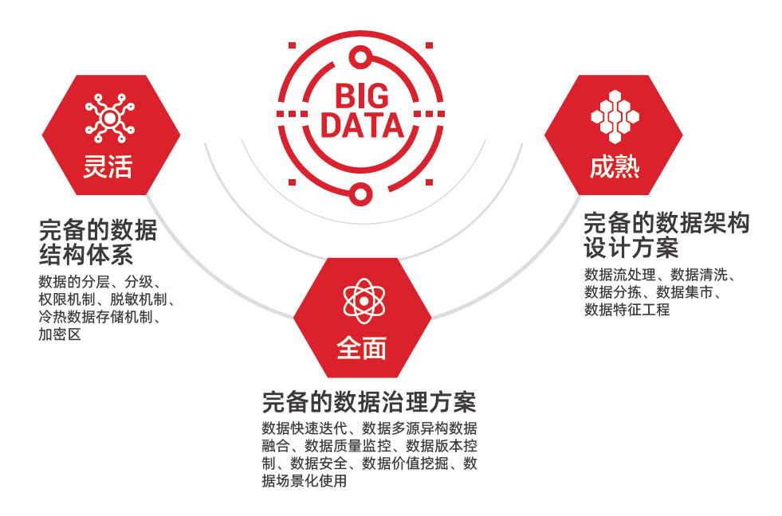
D ——大数据
Notes:
D大数据
截止目前，联动优势累计申请大数据及AI专利50项，授权近10项；软著接近100篇，获评2018年大数据创新企业100强。
联动优势智能服务事业部经过近十年的发展，整合自身数据和第三方数据，利用数据管理、数据模型和AI技术等优势将原始数据转化为有效可用的标签、画像，形成智慧营销和智能风控两大产品线，帮助机构客户更好地了解用户的偏好和行为，排查风险人群，确定最佳用户群体，提供营销获客、贷前审批、贷中监测、贷后管理等用户全生命周期的主动管理能力，协助机构客户建立广泛的获客能力，带来全新的用户体验，降低业务风险，提高业务效能。
与某消费金融公司展开合作，采用联动贷中及贷后智能决策服务，利用9大类风险事件、6大类波动、120余条监测规则和3类监测评分模型，帮助该消金公司提升客户闭环管理能力，提高客户满意度，有效降低坏账率，争取风险管控空间，客户坏账率控制在1.8%以下，有效客户异常识别准确率74%；整体催收有效回收效率提升25%，M1回款从90%提升至95%，M2回款从 18%提升至20%，M3回款从2%提升至5%。

Slide 15
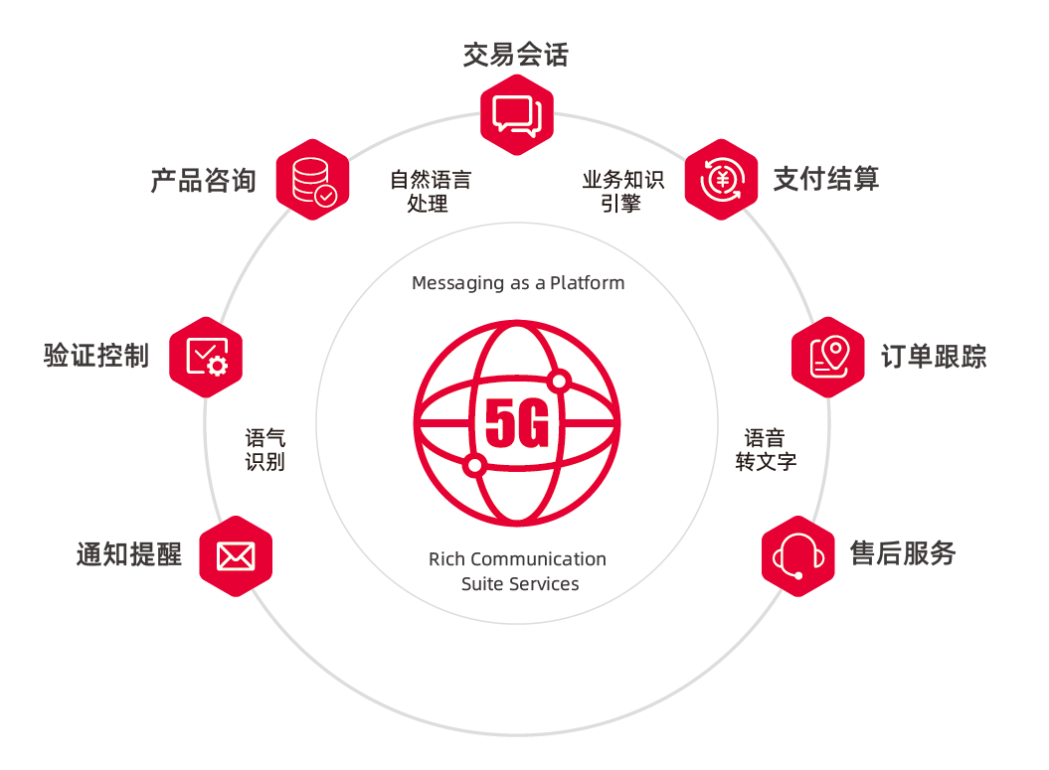
G —— 5G消息
Notes:
5G消息
5G是“智联万物”的推进器，2019年是5G商用元年，以中国移动为代表的三大运营商纷纷发布最新的5G战略，5G商用布局和落地正在提速。5G时代，富媒体通信（RCS）潮流之下MaaP应用将迎来爆发机遇。联动优势作为专业解决方案提供商，成为中国移动5G消息创新开放实验室的创始成员，并致力于RCS领域的产品创新与服务MaaP平台化的行业服务能力，他将弥补手机的传统短信用户体验单一、交互性不足等弱点，提升富媒体能力、交互能力、业务办理能力。
未来消息交互将再次迭代人机沟通的方式，通过自然语音进行交互，跨越手机，电脑，或者手表等穿戴设备，随时随地与商户进行咨询，交流并完成购买。
联动优势将基于5G消息和语音，语义处理等AI技术的研发与服务为行业客户提供更为优质和高效的信息交互解决方案。

Slide 16
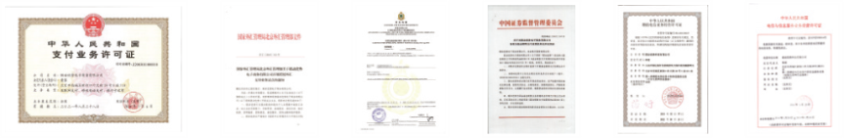
企业资质\信息安全\专业资格认证
中国人民银行《支付业务许可证》（全国范围互联网支付、移动电话支付、银行卡收单）
中国证券监督管理委员会《基金销售支付结算许可》
中国人民银行《跨境人民币支付业务备案》
国家外汇管理局北京外汇管理部《跨境外汇支付试点许可》
香港海关金钱服务监理科《香港MSO金融服务经营者》
工业和信息化部《跨地区增值电信业务经营许可证》（第二类增值电信业务中的信息服务业务）
北京市通信管理局《电信与信息服务业务许可证（京ICP证）》（第二类增值电信业务中的信息服务业务）
非金融机构支付服务业务系统检测
非金融机构支付业务设施技术认证
银联卡收单机构账户信息安全管理标准ADSS检测
国家信息安全漏洞共享平台CNVD成员单位
信息安全技术信息系统安全等级保护
中国反钓鱼网站联盟成员
通过ISO9001认证
项目管理PMP认证
ISO27001内审认证
美国注册管理会计师CMA
美国特许会计师ACCA
国际系统审计师CISA
思科网络专家认证

Slide 17

市场覆盖
设立43家分支机构，遍布全国27个省市自治区。
在美国、加拿大和香港设立分公司，业务遍及全球
200多个国家和地区。

Slide 18

联动支付Payment
联动数科Digital
联动营销
Marketing
联动信息
Information
联动优链Blockchain
联动国际International
第三方支付
数字科技
智慧营销
智能消息
区块链应用
跨境金融服务
面向电子商务及产
业互联网的线上线
下全场景、标准化
综合支付服务
利用人工智能、区块链、多方安全计算等技术为金融机构及产业升级提供数字科技解决方案
面向电信运营商、
金融机构、互联网
行业提供全消费场
景互联营销
金融机构金融信息
和大型企业集团商
务信息平台化、智
能化服务解决方案
场景金融、非现场监管、数字政务协同、区块链服务平台等综合解决方案
以跨境支付及供应
链金融一体化服务
为核心的国际金融
服务

Slide 19
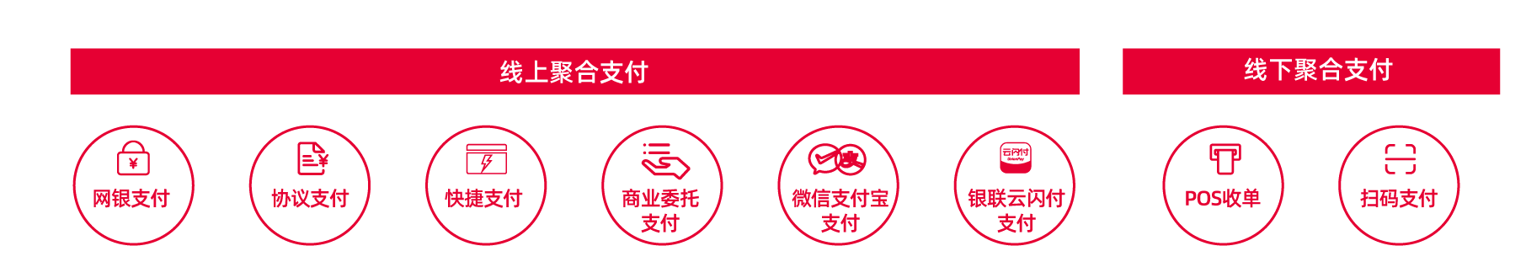
联动支付
联动支付是国内领先的第三方支付服务提供商，不仅为综合电商、新零售、农业、生鲜物流、交通出行、供应链采购、银行、保险等多个行业提供“支付+”服务，还为各类产业互联网平台提供一站式“全场景支付+资金管理+供应链金融”的定制化综合解决方案。
标准支付产品
标准收款产品
网银支付
协议支付
整合各银行接口，持卡人通过网上银行，输入卡号等信息完成资金划扣的支付服务
功能：实时交易、交易查询、交易退款等功能
场景：电商、企业支付
优势：覆盖国内主流卡种；商户可安全、可靠、快速接入
覆盖各行业领域，完成用户和银行间的协议授权后，提供无感的支付服务
功能：绑卡口令鉴权、无感知扣款、原路退款、接口和商户后台对账
场景：电商、消金、小贷等
优势：无需开通网银，有卡就能付；无短信验证支付，可一键扣款
标准付款产品
快捷支付
商业委托支付
根据场景需求，为商家提供付款至指
定银行账户的资金结算或代付服务
功能：支持对公、对私，分批次或实时付款能力
场景：电商平台、线下聚合服务商
优势：模式灵活，支持分批打款和实时打款；运营时间长，可7*24小时和节假日出款
覆盖各行业领域，针对消费，提供用户一次签约，有短信验证扣款的支付服务
功能：绑卡鉴权、输入口令快捷扣款、原路退款、接口和商户后台对账
场景：电商、航旅、保险、游戏等
优势：无需开通网银有卡就能付； 有短信验证支付以保障资金安全
覆盖各行业消费、续费、定期缴款等场景，提供用户一次签约，免验扣款的服务
功能：绑卡口令鉴权、无感知扣款、原路退款、接口和商户后台对账
场景：电商、消金、小贷等
优势：多种签约方式，如API接口签约、网银签约等；批量代收服务提高代收效率
微信支付宝支付
银联云闪付支付
覆盖各行业领域，提供微信、支付宝、APP、小程序、公众号、二维码等付款服务
功能：APP支付、小程序支付、公众号支付
场景：电商、游戏、教育、旅游等平台
优势：一点开通、统一结算
覆盖各行业领域，提供银联云闪付服务
功能：APP支付、二维码扫码支付
场景：电商、旅游、教育等平台
优势：开通便捷、交易安全
POS收单
扫码支付
基于智能、传统及MPOS终端提供含银行卡、云闪付等支付方式的聚合收单能力
功能：实时交易、交易查询、交易退款等功能
场景：线下零售、餐饮、物流等
优势：聚合多种支付方式；收银程序支持远程更新；可提供不同价位终端类型
基于动态和静态码牌、公众号、小程序等，提供了含云闪付、微信支付宝等支付方式的聚合收单能力
功能：实时交易、交易查询、交易退款等功能
场景：线下零售、餐饮等
优势：一码可受理多种支付方式；商户可快速接入

Slide 20






联动支付
行业应用产品
分期支付
消费者通过信用卡分期服务，在0首付、0手续费的前提下可购买商家商品或服务
功能：绑卡鉴权、短信验证扣款、原路退款、接口和商户后台对账
场景：电商平台、线下教育、线下医美
优势：提前释放购买力，提高商家销售业绩；用户操作简单 ；支持数十家主流银行
海金链
基于“定制化支付服务+资金管理+银行合作”的服务模式，为产业互联网平台提供
全场景支付服务，促进平台资金合规运营
功能：全场景实时支付、资金管理、清分对账、业务合规等金融科技服务
场景：产业互联网平台，如：快消行业、生鲜冷链、医药采购、汽车行业、家居建材、
农业农资、教育行业、物流服务、核心企业采购平台
优势：全场景支付与清分、多交易模式与资金管理、接入迅速
资金管理
企业经销商、企业用户签约后，可通过短信、APP等，快速将资金划转到企业或上游
供销商的账户
功能：实时缴费、回款快、交易查询、接口对账
场景：移动运营商、交通物流、生活缴费等
优势：支持多种缴费渠道、实时缴款、可与企业进销存无缝对接

Slide 21
联动数科
数字化技术能力和产品
典型客户
银 行
保险机构
消金机构
小贷
业务
智能风控
智慧营销
应用
全息分析平台
自动建模平台
知识
结构化查询引擎
知识图谱
非结构化搜索引擎
管控
数据治理平台
样本标注平台
基础
数据融合平台
多方安全计算
区块链平台
联动数科

Slide 22

联动数科
U-SAFE金融智能风控一体化解决方案
基于数据管理，U-SAFE智能风控一体化解决方案通过科学分析和模型工具发掘数据所蕴含的真正价值，为机构客户提供信息核查、信贷风控、反欺诈识别、贷后管理等信贷业务生命周期解决方案。
产品功能：评分、反欺诈
产品特色：解决方案覆盖贷前、贷中、贷后等信贷业务的全流程
服务客户：银行、消费金融公司、小额贷款公司等持牌金融机构
风车
反欺诈系统
反欺诈规则
特殊名单规则
风镜
决策引擎
贷中监测
实时预警
意向客户筛选
预授信策略
贷前评分
额度评分
贷后评分
智能外呼
信贷
场景获客
风铃
信审平台
风帆
贷后系统

Slide 23




联动数科
智慧营销——帮助银行/保险机构高效获取优质用户，提升用户体验
整合线上线下流量资源，以各类用户评估模型为基础，构建数字化的营销场景 ，与用户有效沟通，提升用户体验。
联动活跃客群+外部流量
目标客群
意向评估
风险+价值评估
沟通客群
降
成
本
营销意向评估模型
精准定位需求客群，大幅提升营销转化率。根据不同机构、不同权益、不同产品，智能推荐。模型KS值达0.52，模型客群转化率较随机组高16.5倍。
提
效
率
风险评估模型
针对意向客群，进行风险预判，筛除羊毛用户、欺诈用户和高风险用户。经过模型评估的用户平均tong率27.38%，最高可达30+%，远高于行业平均水平。
控
风
险
价值评估模型
该模型利用机器学习技术，通过逻辑回归、决策树、随机森林等模型算法构建，对客户多维度进行综合处理和评估，客观呈现申请人的履约能力。移动用户覆盖度80%，准确度达70%。

Slide 24
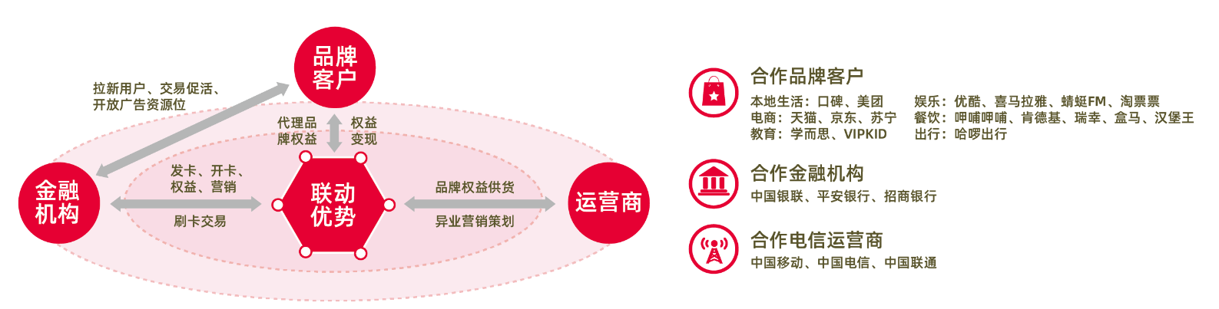
联动营销
面向电信运营商、银行及其他金融机构、互联网行业提供全消费场景互联营销，涵盖一站式O2O消费场景服务及跨界营销解决方案，贯穿生活全生态权益+增值服务，助力企业开展营销活动，拓展新用户，提升活跃度，优化产品服务能力，促进企业营收增长。
智慧互联营销
满足运营商、银行及各行业大中企业客户跨平台营销需求
消费场景一站式接入
服务多种业务场景，积分兑换、会员激励、营销活动
满足拉新用户、交易促活、流量变现、品牌宣传、线上资源合作需求
市场竞争力
资源专家
研发专家
服务专家
创新专家
丰富的供应链资源，能力打包，优质
渠道销售，低价货源整合
百人规模的研发团队，10年以上API
接口研发经验，灵活高效支持差异化
需求开发
专注B2B/B2B2C电商服务，BAT级别
服务响应速度，满足客户高质量服务
需求
创新“综合性商品销售平台”提供卡
及权益类综合技术服务和增值服务，
满足客户营销服务需求

Slide 25

联动营销
惠客吧
通过微信公众号客户服务平台，实现话费交易的支付查询、商品购买、特惠活动，提供产品营销推广的线上渠道
用户流量：线上线下超过400家的合作商户支付引流
功能强大：自助查询、商品购买、会员服务、抽奖活动
推广合作：合作商户包括但不限于视频、游戏、银行、保险、阅读、金融、电商等
话付宝
依托金融级大数据、云存储与计算平台及用户信用评价系统，为游戏、视频、阅读、教育、音乐、票务、公共事业缴费等行业的合作伙伴提供话费支付解决方案。
三网通道、全国覆盖
信用支付、转化率高
应收结算、固定账期
接入快速、支付快捷
签名加密
算法加密
交易实时监控
优质用户体系
按次和包月
涵盖多种额度
信用支付
延后还款
大数据云计算
平滑切换通道
全天24小时客服
支持用户自主服务

Slide 26




联动信息
为金融行业、大型企业集团提供基于三网合一及海外运营商短信通道服务、信息平台化服务，定制开发用户信息交互解决方案。
联信通——值得各类金融机构信赖的信息速递专家
十三年深耕金融行业信息服务，年发送量超1000亿条
服务覆盖70%的国有银行总行及全国性股份制银行
提供两地三中心的集群灾备系统支持服务，999+通道支撑业务运行
短彩信、微信、支付宝、邮箱、APP通知信息全面集成，支持定制开发
短信服务覆盖215个国家和地区
技术能力
行业短信3秒达
系统可用性
发送成功率
平台每秒万级吞吐能力
3S
99.99%
99.5%
10000

Slide 27

联动信息
高效运营
金融行业首家信息拦截综合解决方案
数据报表及趋势分析
业务优势
快速接入
标准API接口，定制化接口快速接入
一天完成部署上线
发送接口配置定义，即刻接入
智能监控
实时监控服务器资源情况，短信发送状态
短信、微信、钉钉等渠道预警提醒
可视化监控平台
技术实力
企业多接入账号管理
与工信部携号转网平台实时互联
优质服务
7*24小时客户服务
专属运营支持
VIP客户1对1服务
适用客群
银行、证券、基金、保险、
大型企业集团

Slide 28







联动优链
区块链性能和优势
学企共建
与北京理工大学共建“区块链技术联合实验室”
与延安大学共建“区块链应用及安全仿真实验室”
与齐鲁工业大学共建“区块链供应链金融研究所”
UChains（优链）通过2019可信区块链标准功能测试，并获得该项测试第一号证书（证书编号：No.01201901001），连续三年通过评测。
目前区块链技术已提交并公开国家发明专利申请35项，其中1项已获授权，授权软件著作权3项。
关键技术指标
参与共识节点：可成百上千，可动态增加
链上数据容量：支持千亿级，可在线扩容
有许可
大范围
大容量
高吞吐
低延迟
易治理
针对行业及联盟
跨广域网大范围共识
多样化存储适配
异构多子链组合
子链参数可调整
灵活监控集成
起草标准
参与起草7项团体标准，2项行业标准
白皮书
参与编写工信部信通院《区块链与供应链金融白皮书(1.0版)》
参与编写工信部信通院《区块链即服务平台BaaS白皮书(1.0版)》
参与编写工信部信通院《区块链电信行业应用白皮书(1.0版)》
课题研究
中国支付清算协会：承担数字货币、监管科技课题研究
中国互联网金融协会：承担海量电子合同登记课题研究

Slide 29






联动优链
区块链重点应用
场景金融
非现场监管
利用区块链技术将产业链信息数据（订单、发票等）数字化、可信化，通过数字化风险模型转化为数字信用。链通信用，便利融资。
区块链技术结合大数据规则引擎和风险事件驱动预警模型，使非现场监管更实时、精准、可知、可控、可靠。
区块链服务平台
数字化政务协同
帮助企业用户快速创建、管理和维护区块链网络及应用，完成快速部署溯源、存证等应用，让企业享受低成本、高品质的区块链服务。
基于“可信智慧数字化社会平台系统”，助力政府部门提高政务数据互通和业务协同效率，建设数字化服务型新型社会治理体系。

Slide 30





联动优链
场景金融——链通产业客户与金融，链接资产资金
订单金额 X
信用A
订单金额 Y
信用z
订单金额 Z
信用y
订单X Y
支付承诺
订单A X
支付承诺
传统供应（产业）链金融模式造成供应链信用递减，不利于供应链效能提升和价值协同
信用z
订单Y Z
支付承诺
三级供应商Z
利率12%~20%（民间金融)
二级供应商Y
利率8%~12%（非银金融机构)
一级供应商X
利率6%~8%（中小型商业银行)
核心企业A
利率4%~6%（大型国有银行)
数字凭证
使用区块链技术解决数据可信化问题，实现产融链接信用价值的多级流转；促进信用等价值流转赋能产业供应链降本增效
数字凭证开具
数字凭证转让
数字凭证融资
数字凭证再融资
交易背景：公司A欠款公司B 200万元
交易背景：公司B欠款公司C 100万元
交易背景：公司C流动资金短缺
交易背景：保理公司补充资金，向金融机构再融资
欠款200万
欠款100万
贷款、贴现
公司A
公司B
公司B
公司C
公司C
银行
开具数字凭证200万
凭证转让100万
数字凭证融资申请
数字凭证池再融资
公司A
公司B
公司B
公司C
公司C
机构A
机构A
金融机构b

Slide 31
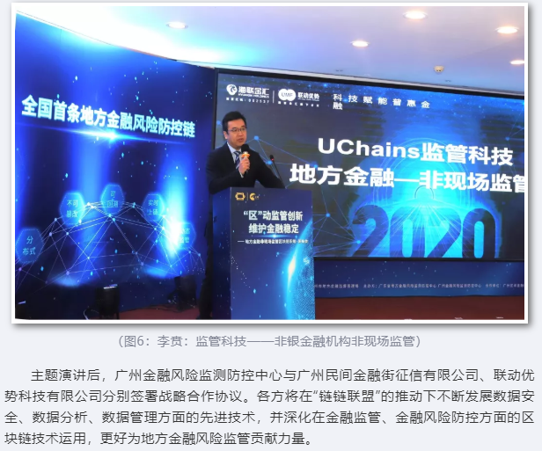

联动优链
非现场监管——非银金融机构非现场监管
自动化
常态化
实时动态
可信可靠
实时动态
可视化
运维管理
一站式
非银金融机构 业务系统
要素特征信息、交易指纹信息
非现场
监管平台
DB
可视化监管
区块链存证
广东省地方金融监督管理局
广州市地方金融监督管理局
广州金融风险监测防控中心
全国首条地方金融风险防控链
“地方金融非现场监管区块链系统”

Slide 32
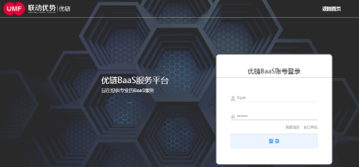
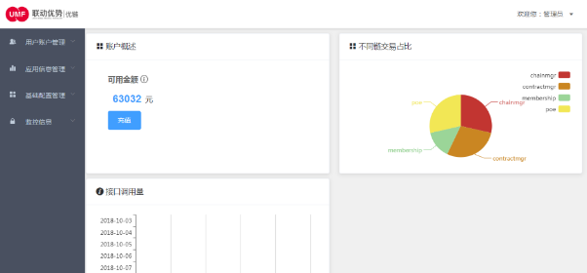
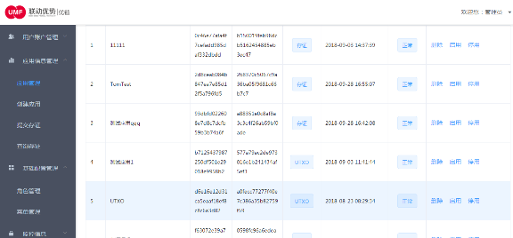
联动优链
区块链服务平台——存证溯源
使用区块链技术不可篡改、共享、共建的特性赋能中小微商户，让更多商户能更简单、低成本的使用新技术赋能其业务产品；获得新技术带来的技术价值红利，提高品牌商业价值和信任力，使消费者更容易触达和感知产品的价值和品质。
baas.umfintech.com

Slide 33



联动优链
数字化政务协同
使用区块链技术促进数据共享、优化业务流程、降低运营成本、提升协同效率、建设可信体系；使用基于区块链技术的“可信智慧数字化社会平台系统” ，助力政府提高政务服务数据共享和业务协同效率、助力政府数字化转型，有利于推动政府职能转变、建设服务型政府，有利于创新政府管理方式、构建新型数字化智能社会治理体系。
技术赋能、互通协同、共享提效
数据提供
账户注册
提供目录
数据（源数据或脱敏）上链
政务部门1
政务部门2
数据核验
查询数据目录
核验/查询数据
评价上链
1
2
3
1
2
3
优链区块链平台
账户子链
目录子链
数据子链
评价子链

Slide 34






联动国际
为境内外商户提供跨境收付款、结汇、保理融资等跨境支付和金融服务综合解决方案，助力外贸企业、跨境电商开拓国际市场。
全球服务
支持向239个国家和地区进行跨境支付业务
全行业覆盖
货物贸易 旅游服务 酒店住宿 航空机票 留学教育
国际展览 通信服务 国际运输 软件服务
服务币种
美元、欧元、英镑、加元、澳大利亚元、港币、日元、新西兰元、新加坡元、瑞士法郎、瑞典克朗、丹麦克朗、挪威克朗、澳门元
跨境付款服务(购付汇/收银台）
人民币
外币
中国大陆
消费者/企业
海外电商
服务商企业
人民币
多通道收单结算
跨境外币、跨境人民币付款
支持API/WEB两种接入模式
支持银行卡快捷、网银、微信多种支付方式
支持向海关报送支付单（宁波、杭州、广州、深圳、
北京、武汉、郑州、重庆、佛山、青岛等）
支持海外服务商线上账单结算服务
多层数据验证及加密系统保护信息安全
支持B2C/B2B两种订单还原方式
多银行付款通道对接全球银行系统
实时处理跨境付款
支持最快当日到账、全额到账

Slide 35













联动国际
跨境收款服务
跨境收付款供应链金融一体化解决方案
放款
卖家自有银行账户
付款
融资/还款
供应链金融
持有其他合理场景
的付款需求
人民币
实时付款
人民币
外币 收款
中国大陆卖家
个人/企业
海外电商
服务商企业
收款银行账户
境外账户
人民币
amazon Wish ebay YAHOO
Amazon Wish ebay ……
供应商银行账户
供应商结算
功能优势
合规安全
多平台一站集成
提现能力强
货币兑换便捷
供应链融资
多元增值服务
严格践行监管准则
和信息资金系统安
全准则
实现多个跨境电商平台收款、支持有合理场景的付款需求、VAT税务服务、融资贷款的
中心化金融管理服务等
支持人民币/原币种提现、对公对私账户提现、提现快速到账
双牌照支撑，在岸/离岸
实时牌价汇率，提现即时
锁定汇率，降低外汇风险
应用自主研发区块链征信系统，支持多平台统一融资、额度灵活利率优惠、放款迅速、随借随还
满足外贸企业和跨境电
商不断增长的业务需求

Slide 36


技术创新
国家高新技术企业
中关村高新技术企业
北京市发改委“下一代电子支付安全技术市级工程实验室”
北京市经信委“北京市企业技术中心”
中国移动5G消息开放创新实验室成员单位
专利
行业标准规范
2017年中国互联网百强企业发明专利榜第30位
2017、2018年、2019年连续三年位列全球区块链企业专利Top100
截至2020年4月，提交专利申请228项，其中已授权43项
参与制定多项行业技术标准规范
《中国移动手机支付省平台接口规范》
《企业一卡通规范》
《非接触支付业务总体技术要求》
《手机支付平台设备规范》
《支付收单机具技术标准》
《移动支付业务风险防范指引》
《支付机构互联网支付业务风险防范指引》
《区块链总体技术要求》
《区块链通用评测指标和测试方法》
《金融短信息服务行业标准》
《金融短信息生成、传送、监控与管理安全技术规范》
软件著作权
截至2020年4月，共获得268件软件著作权。
软件产品
截至2020年4月，共获得27件软件产品证书。

Slide 37


22
政府支持的部分重点项目
2019年
承接北京市商务局——“跨境电商融合支付+报关综合服务平台项目”
承接北京市商务局——“基于大数据的跨境电商供应链金融服务平台项目”
承接国家发改委促进大数据发展重大工程项目——“金融风控大数据应用服务项目”
承接北京市发改委——“下一代电子支付安全技术北京市工程实验室创新能力建设项目”
承接西城区科信委——“基于区块链的互联网金融综合服务平台产业化项目”
承接北京市高新技术成果转化项目——“基于运营商账户的基础支付平台转化项目”
承接中关村现代服务业综合试点项目——“基于高强认证的新型交易服务平台项目”
承接工信部电子信息产业发展基金项目——“基于手机的非接支付系统的研发和产业化示范项目”
承接国家发改委信息化试点项目——“移动电子商务综合支付项目”
承接工信部电子信息产业发展基金项目——“基于移动电子商务的商业智能平台项目”
承接国家发改委电子商务专项——“移动支付和服务平台项目”
2017年
2014年
2012年
2009年
2006年
主要社会团体
中国互联网金融协会常务理事单位
中国支付清算协会常务理事单位
中国软件行业协会常务理事单位
中国信息通信研究院可信区块链联盟副理事长单位
中国服务贸易协会商业大数据分会 副会长单位
中国信息协会常务理事单位
新金融联盟理事单位
北京市软件协会副会长单位
北京金融科技产业联盟 会员单位
中关村金融科技产业发展联盟理事单位
中关村西城园协会金融科技产业推进联盟发起单位
《清华金融评论》金融家理事会理事单位

Slide 38
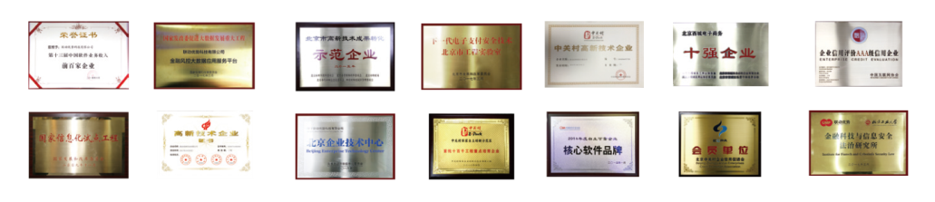
22
企业荣誉
2019中国金融科技竞争力百强企业
2019中国软件和信息服务综合竞争力百强企业
2019年中国最具影响力软件和信息服务企业
2019北京软件和信息服务业综合实力百强企业
2018年连续五年蝉联“中国互联网百强企业”
中国软件行业协会2018年度优秀软件产品
中国支付清算协会2018金融区块链创新应用优秀案例
2018年中国软件和信息服务业AAA级信用企业
2016年荣获IDC中国“互联网+产业创新企业百强”
北京市经信委“2016年北京企业技术中心”
2015年北京市高新技术成果转化示范企业
2015年荣获北京市委、市政府“北京市科学技术奖”
2012年获评中关村示范区“最有影响力信用企业”
移动支付交易规模全国排名第四（数据来源：易观2019年Q3）
2018中国B2B电子商务协会 “中国新零售供应链推荐服务商”
2018中关村互联网金融研究院“中国金融科技竞争力百强榜”
中国产业互联网大会“2018产业互联网最佳推荐服务商”
中国支付清算协会2018监管科技重点课题二等奖
2017- 2018年连续两年荣获中国支付网“金贝壳”奖
2017年荣登“北京软件和信息服务业综合实力百强企业”榜单
2015年荣获《银行家》、社科院金融研究所“十佳支付创新奖”
2014-2015连续两年荣获“中国自主可靠企业核心软件品牌”
2014年荣获第四届支付创新（中国）大会“支付风险管理创新奖”
2013年荣获新华网“网民最信赖的第三方支付品牌”
2011年入选“2011中国通信产业榜”，获评“中国50佳互联网企业”
2009年入选德勤“高科技高成长中国50强”

Slide 39

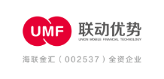


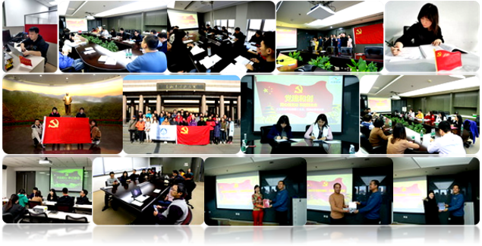
企业党建
党建“联动力”——促奉献、促合作、促发展
联动优势党支部自2009年成立以来，积极组织开展党的活动，注重发挥党员先锋作用，吸收企业优秀员工入党，强化战斗力与凝聚力，促进企业人才队伍和文化建设。通过各种方式传递来自党组织和企业的关怀，激发员工自觉投身于企业的发展建设中，实现了党建工作和企业发展的互促共赢。
组织建设发挥先锋作用
抓好基层党组织建设，落实好“不忘初心、牢记使命”主题教育常态化、制度化各项举措，保证党的组织履行职能，以“党员示范岗”形式亮出身份，促进广大党员以身作则，爱岗奉献，发挥先锋模范作用。
党建交流实现合作共赢
以多种形式与政府机关、金融机构、科技企业共同开展联合党建交流活动，搭建促进广大党员学习交流的平台，有效整合党建资源，以学习交流促业务，通过共建实现资源共享、优势互补，促进业务共同发展。
凝神聚力促进企业发展
强化党建引领作用，充分调动党员和群众的积极性，切实找准党建工作与公司发展战略的契合点，凝神聚力推进公司业务创新，把党的组织优势转化打造成为企业提升核心竞争力，实现可持续发展的不竭动力。

Slide 40

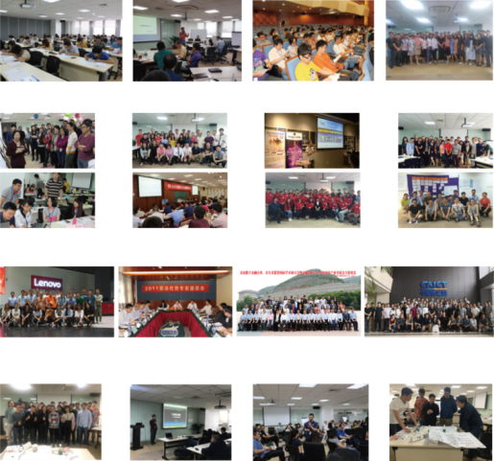
企业文化
诚信本分 · 专业分享 · 激情担当 · 协作共赢
学习与成长
创建学习型组织
让企业与员工共同成长
时事热点学习提升员工综合素质
邀请专家为员工做十八大、十九大政策、反腐廉洁
与风险安全相关等时事热点主题讲座，提升员工综
合素质。
多种类专业培训助力员工学习充电
公司建立专业系列、管理系列培训体系，开设联动优
势大讲堂、金融科技训练营，从思维方式、技术研
发、运营管理、市场销售等多个维度为员工提供培
训，开辟成才与升职通道。
金融科技前沿技术交流
与国内外金融科技企业、研究机构、专家学者等展开
多维、深度交流。
培养内训师打造内部专业分享氛围
聘请外部培训专家对公司专业骨干员工进行课程训
练，培养联动“内训师”，播洒培训文化的种子，传
递学习正能量。

Slide 41




企业公益
动员公司内外力量投入扶困救危
多种方式持续支持青年全体创新创业
为弱势群体提供合适工作岗位与就业机会
联合咪咕善跑、中华少年儿童慈善救助基金会共同发起“伙伴联动，步步向善”公益活动捐赠十万元用于帮助贫困儿童改善教育环境，减少代际贫困的传递，并协调分支机构员工及合作伙伴赴受助学校看望受助儿童
独家公益赞助2014"创青春"首都大学生创业大赛
参与北京青联"温暖衣冬"捐赠活动
参与陕西2014年"爱心100"捐资助学活动
专人专车深入雅安地震灾区的十余所乡镇学校，运送药品和学习用品
联合北京市盲人学校开展“爱让视界完整”关爱盲童公益行动
参与共青团北京市委100365首善行动，向蒲黄榆小学捐赠10万元援建电脑教室
联动优势员工走进北京SOS儿童村，为孩子们送上书籍、学习用品和玩具
联动优势支持北京市中小学红色夏令营活动
参与学子阳光助学行动，向北京林业大学25名贫困学生捐增10万元助学善款
资助"音乐之帆"少儿慈善项目，让贫困儿童有机会接受音乐教育
联合中国移动“手机钱包”携手中华慈善总会为汶川地震积极募捐
响应中国支付清算协会号召，捐助青海同仁县儿童
员工慰问解放军某部驻京部队，开展军民共建活动
与建设银行展开联合公益活动，向中华慈善总会捐款
独家公益赞助2015“挑战杯”首都大学生科技竞赛
全体员工为天津滨海消防官兵捐款
员工慰问天津救灾防化部队

Slide 42

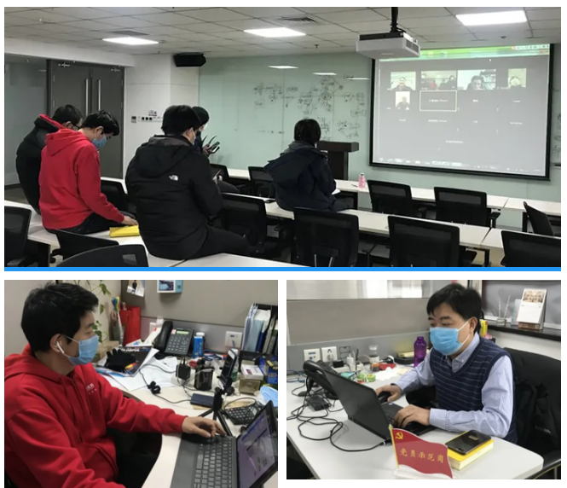




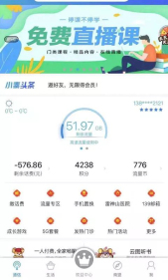
科技赋能 共同战疫
新冠肺炎疫情发生以来，公司迅速成立疫情防控工作领导小组，强化以科技与服务支持疫情防控工作。依托第三方支付、数字科技、金融信息、互联营销和跨境金融服务等业务能力，联动优势坚定地与客户与合作伙伴并肩战斗，同舟共济，共克时艰，多措施并举助力打赢疫情防控攻坚战。
数字科技紧急开发小区防疫软件
助力基层社区科技战疫
组建专门研发团队，加班加点，推出“联动出入保”防疫情软件，无偿提供给各社区、企业园区、高校、写字楼及政府部门使用。引入基于区块链的个人健康申报存证，保证个人提交信息准确性。通过区块链技术实现大量数据信息的分析和快速处理，在短时间内将有用信息传递给各部门，保护隐私安全同时，提高数据共享和业务协同效率。
第三方支付推出“免手续费”服务
支持抗疫企业及进口物资保障
区块链+供应链金融服务
助力深圳“小汤山”建设
金融信息全春节无休保障疫情
期间服务高效畅通
互联营销“伙伴联动、
科技惠民”为抗击疫情助力
针对重点医疗机构、货运物流、重点保障物资生产企业等相关用户的支付业务，开通绿色通道，提高支付业务处理效率，全力做好支付保障工作。在跨境金融服务方面，加大优惠举措，自2020年2月3日起至3月31日，针对经营支持疫区医疗用品及设备相关商品的跨境进口电商企业，持续推行跨境支付业务免手续费服务。
推出了全线上化的供应链金融服务，利用区块链加密和不可篡改的优势，通过手机等移动终端进行货物交接、对账、资金结算等业务的处理。杜绝人传人的风险，提高业务处理效率，缓解中小企业资金困难。通过区块链+供应链金融服务，助力中机城建顺利完成深圳“小汤山”医院建设。
疫情期间为政府、企业与民众之间的沟通提供安全可靠、一点式接入的高品质金融级短信消息服务，春节疫情期间7*24小时无休息值守，每日发送数亿条疫情关怀及引导用户使用APP远程办理业务等服务信息。通过技术手段，全力保障各类信息高效发布及触达，有力支撑客户在疫情期间工作高效运行。
联合中国移动、优酷视频等推出“抗击疫情，我们和你在一起”为宅在家的人们提供免费会员流量服务，同时，与各大教育品牌推出“停课不停学”活动，为中小学生提供免费直播课，通过科技惠民的角度，为抗击疫情助力。

Slide 43
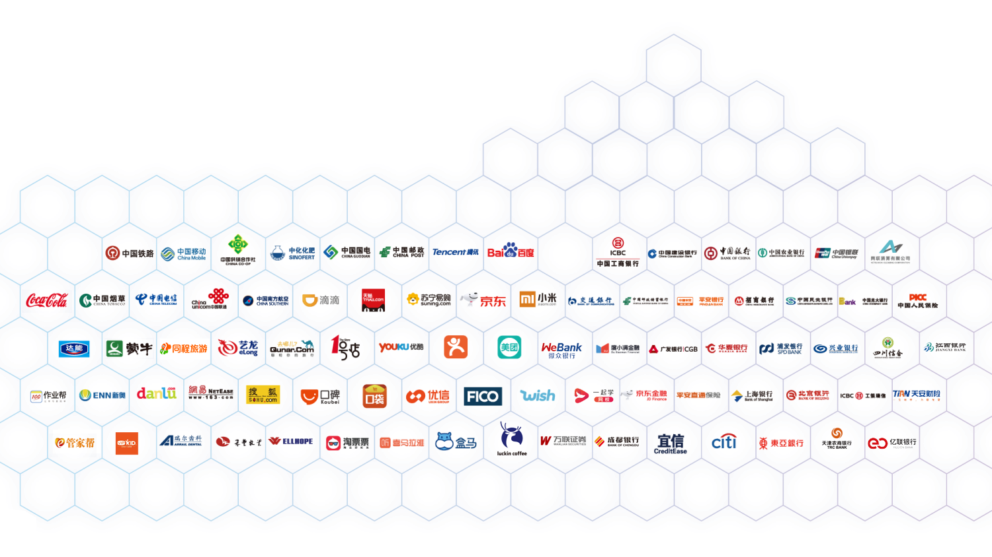
联动伙伴
与合作伙伴一起赋能普惠金融，服务实体经济

Slide 44

个人客户服务( 7X24小时 )
话付宝及互联营销服务 ——热线：400-112-5881
第三方支付、跨境金融服务 ——热线：400-112-5883
客服邮箱： service@umfintech.com
联动优势科技有限公司
北京分公司 | 辽宁分公司 | 四川分公司 | 上海分公司 | 山东分公司
广州分公司 | 陕西分公司 | 福建分公司 | 湖南分公司 | 北京研发中心
联动优势（北京）数字科技有限公司
商务合作
地址：北京市海淀区学院南路12号京师科技大厦A座7层 邮编：100082 电话：8610-58351122 传真：8610-58502099
联动优势电子商务有限公司
数字科技：何女士
13622977270
hebaorong@umfintech.com
信息服务：王女士
18610383783
wangxinmei@umfintech.com
第三方支付：王女士
13910812238
wangxiaowei@umfintech.com
互联营销：朱先生
18516858225
zhuziwei@umfintech.com
话付宝：李女士
010-58351122-5235
hfb@umfintech.com
跨境金融服务：李女士
18911820139
liguilin@umfintech.com
北京 | 上海 | 广东 | 浙江 | 福建 | 陕西 | 辽宁 | 山东 | 河南 | 四川 | 山西 | 河北 | 江苏 | 吉林 | 安徽 | 湖南
厦门 | 云南 | 大连 | 湖北 | 江西 | 广西 | 天津 | 宁波 | 深圳 | 青岛 | 重庆 | 贵州 | 黑龙江 | 内蒙古（各分公司）
地址：北京市石景山区古城南街9号院1号楼天安人寿中心大厦22层 邮编：100043 电话：8610-50875188
海联金汇金融科技（北京）有限公司
地址：北京市石景山区古城南街9号院1号楼天安人寿中心大厦23层 邮编：100043 电话：8610-57690399
安派国际美国有限公司 Umpire International (U.S.) LLC
地址：4500 Great America Parkway, Suite 1029, Santa Clara, CA, 95054 Email : info@umftech.com
联动优势（加拿大）有限公司 Union Mobile Financial Technology (Canada) Corporation
地址： 885 West Georgia Street, Suite 1500, Vancouver, BC, V6C 3E8 电话： +1(604) 601-2077 Email : info@umftech.com

